Slide 1
Animaatio
Stop motion ja piirrosanimaatio

Slide 2
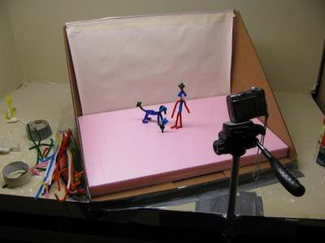
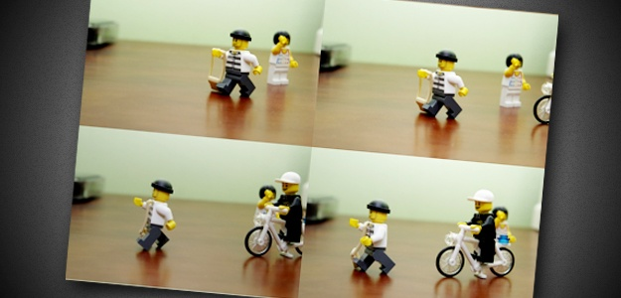
Stop motion
Animaatiotekniikka, jonka avulla esineet saadaan liikkumaan elokuvissa. Tekniikka toimii siten, että esinettä liikutetaan vähän kerrallaan ja jokainen muutos kuvataan yhdeksi ruuduksi animaatioon. Kun kuvat esitetään nopeasti peräkkäin saadaan illuusio liikkeestä

Slide 3
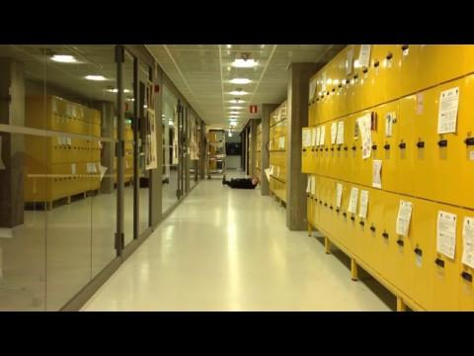
Valokuva animaatio

Slide 4
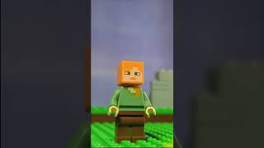
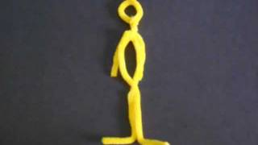
Animaatio esineillä

Slide 5
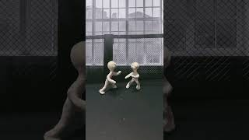
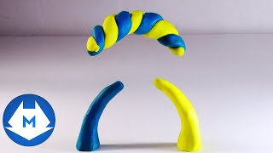
Vaha-animaatio

Slide 6
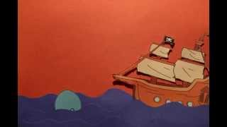
Pala-animaatio

Slide 7
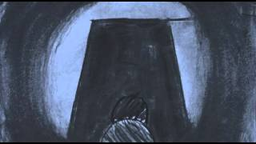
Hiilipiirros animaatio
Notes:
https://www.youtube.com/watch?v=UuscWamhztc

Slide 8
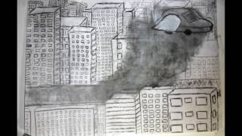
Notes:
https://youtu.be/AIvG0jUYVdY

Slide 9
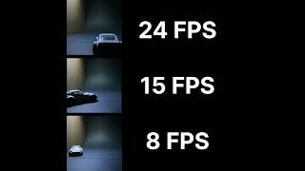
Kuvataajuus (FPS - Frames per second)
Liike on sulavampaa mitä useammasta kuvasta se muodostuu.
Vähän kuvia sisältävä animaatio näyttää töksähtelevältä

Slide 10
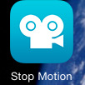
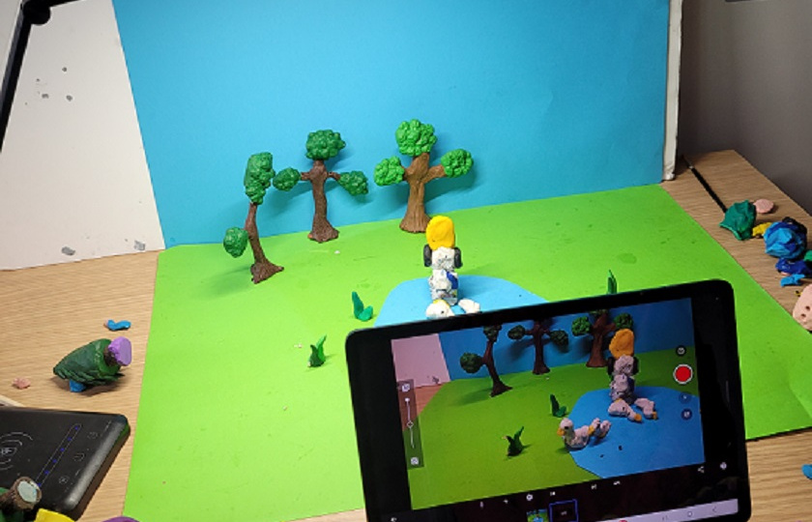
Rakenna animaatiostudio
TARVIKKEET:
📱 Puhelin tai tabletti
📷 Stop motion -sovellus
🧸 Hahmoja tai esineitä
💡 Hyvä valaistus
🪑 Jalusta tai teline kuvaamiseen
🎨 Tausta, mahdollisia lavasteita
✂️ Teippiä ym. kiinnitysvälineitä

Slide 11
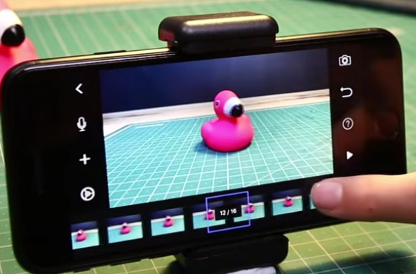
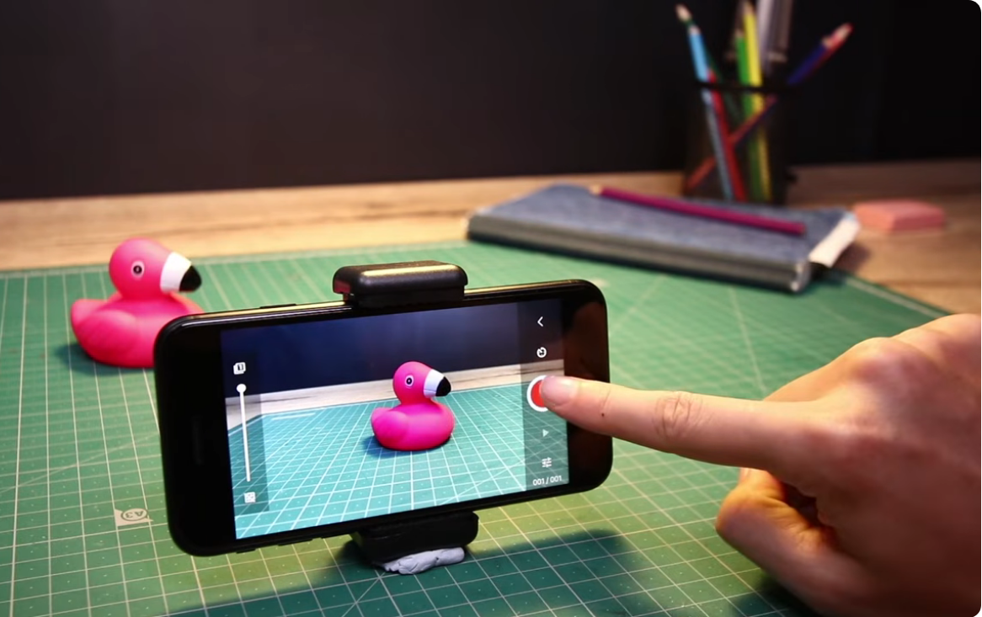
Kuvaa stop motion
Notes:
https://peda.net/p/AnniVidb%C3%A4ck/animaatiokoulu/animaatiokoulu/p5hat/vjsat/s:file/download/6bef5627a2036a65ef7b48f11ab5ae8ef69f295e/Stopmotionesittely.mp4
https://www.youtube.com/watch?v=-DzV3-1lnTQ&list=PLhekTmFb9ZP6qSBbmjmB6ma2JSu4qmvna - stop motion sovelluksen oma lyhyt opas

Slide 12
Tehtävä: Luontodokumentti animaationa
Suunnittele ja toteuta pareittain metsään sijoittuva luontodokumentti stop motion animaationa. Animaation pituus 10-20 sekuntia Maalaa tausta isolle litoposteri paperille. Muovaile metsän eläimet 1-2 kpl muovailuvahasta. Suunnittele parisi kanssa mitä animaatiossa tapahtuu. Rakentakaa animaatiostudio ja kuvatkaa animaatio stop motion studio sovelluksella. Käyttäkää vähintään 12 FPS kuvataajuutta. Äänittäkää animaatioon äänet ja lisätkää efektejä

Slide 13
Tehtävä: Muodonmuutos
Toteuta parin kanssa stop motion animaatio aiheesta muodonmuutos.
Suunnittele parisi kanssa mitä animaatiossa tapahtuu, kirjoittakaa ja piirtäkää lyhyt suunnitelma.
Rakentakaa animaatiostudio.
Kuvaa animaatio käyttäen vähintään 12FPS kuvataajuutta.
Muokkaa animaatiota tarvittaessa. Lisää tai äänitä äänet.
Notes:
Ääniä voi ladata cc lisenssillä esim papunetistä https://papunet.net/materiaalit/aanipankki/ mutta stop motion studiossa on paljon omia ääniä saatavilla

Slide 14
Näin onnistut animaation tekemisessä:
Suunnittele tarina etukäteen.
Pidä kamera paikallaan.
Liikuta hahmoja vähän kerrallaan.
Käytä tasaista valaistusta.
Kuvaa mieluummin liikaa kuin liian vähän.
Tarkista animaatio välillä.
Lisää ääntä ja tehosteita.

